Slide 1
INEX 第 5 回 (2014/05/16) ハードウェア解説と機器の分解
北海道大学大学院
理学院 宇宙理学専攻
齊藤 大晶

Slide 2
本日の講義の内容
はじめに
計算機のハードウェアに必要な機能
各装置の概要
入力装置
出力装置
記憶装置
マザーボード
その他の装置

Slide 3
はじめに
Notes:
----- Meeting Notes (2014/05/09 18:11) -----
・ハードウェア、ハード、装置、デバイス統一

Slide 4
ハードウェアとソフトウェア
ハードウェア (ハード)
計算機を構成する電子回路や接続機器, 装置など物理的実体
キーボード, ディスプレイ, CPU など (後述)
ソフトウェア (ソフト)
計算機を制御する手順・命令といった 物理的実体のないもの
OS [第2回], シェル[第3回] など
例）デバイスドライバ (後述)
計算機を使うためには,
ハードウェア・ソフトウェアの両方が必要不可欠
Notes:
「計算機を管理するためのソフトウェア」がOS
「ハードウェア」と「ソフトウェア」の仲介役がカーネル
「人間」と「計算機」の仲介役がシェル
タイトル: 計算機の構成
----- Meeting Notes (2014/05/09 17:54) -----
コンピュータ＝計算機

Slide 5
個人用の計算機, PC
Personal Computer
個人用の低価格な計算機
いわゆる, パソコン
PC といっても色々な種類がある
PC/AT互換機, タブレット型端末などなど
本授業では PC/AT 互換機について学びます
Notes:
今やパソコンの定義が曖昧
PC/AT とは1984 年にIBM が発売したPCモデル5170 のこと
正式名称は“The Personal Computer for Advanced Technologies 5170”
この機能を継承したものがPC/AT 互換機(今やほとんど互換性がない)
----- Meeting Notes (2014/05/09 17:54) -----
・手元にある計算機っていろんな計算機あるけど
ここではPC／AT互換機について話しますよ

Slide 6
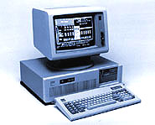
PC/ATとその互換機
Personal Computer/Advanced Technology
IBM が 1984 年に発売した計算機
PC/AT 互換機
PC/ATと互換性のある計算機
IBMが設計仕様を公開
互換製品が各社から販売され, 業界標準に
OS は Windows や Unix 系を用いることが多い
日本用に作ったものを DOS/V マシンと呼ぶ
http://www.atmarkit.co.jp/icd/root/43/5785643.html
Notes:
現在では「PC/ATをベースにソフトウェア面の上位互換性を配慮しながらも、各種の拡張や競争や標準化を重ね、事実上の標準を確立したマシンや仕様の総称」
----- Meeting Notes (2014/05/09 18:11) -----
なぜINEXではPC／AT互換機か
・Linuxが広まったのはこれのおかげ！
・PC

Slide 7
DOS/V
Disk Operating System/Video
PC/AT互換機用の OS
日本 IBM が1990年に発売
Microsoft製のOSであるMSｰDOSに 日本語機能を追加
PC/AT互換機により日本語の扱いが可能に
海外の安い計算機が大量に日本市場に流入
Notes:
それまでパソコンで日本語を利用するにはハードウェアに日本語機能を内蔵したNECのPC-9800シリーズ(及びその互換機)を使うしかなかった
----- Meeting Notes (2014/05/09 18:11) -----
・DOSVの正しい商品名は？

Slide 8
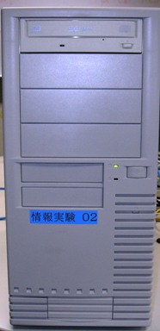
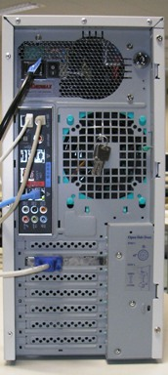
INEX で使う PC/AT 互換機
組み立て・分解が簡単
ハードウェアとしての 計算機の仕組みを理解 するのに最適
前面
背面
今回と次回で
分解・組み立てを体験しましょう !
Notes:
メーカー品は保証が効かなくなる
----- Meeting Notes (2014/05/09 18:11) -----
・情報実験でつかうPCのAT互換機
・ PC／AT互換機の利点：組み立てやすいなど

Slide 9
計算機に必要な ハードウェア機能
Notes:
----- Meeting Notes (2014/05/09 18:11) -----
・ハードウェア、ハード、装置、デバイス統一

Slide 10
計算機に必要なハードウェア機能
S 君の日記 (2014/XX/XX)
明日〆切の情報実験のレポートにとりかかった.
まずブラウザのアイコンをマウスでクリックすると,
ブラウザが立ち上がった.
検索サイトで “suu” と入力し, レポート投稿システムにログインした.
まだキーボード操作に慣れてないため, 疲れた...
気分転換に秘密のサイトへ行き, 目の保養をする事にした!!!
めくるめく世界がディスプレイに表示された.
長時間動画を見すぎてレポートが終わらなかったため, 未完成のレポートをメモ帳にコピペし, 持参した USB メモリに保存した.
明日こそがんばろう.
入力機能
マウスでクリック
キーボードで入力
処理機能
アプリケーションソフト
の実行: ブラウザ起動
出力機能
ディスプレイに表示
記憶機能
USBメモリに保存
Notes:
----- Meeting Notes (2014/05/09 18:11) -----
・動作内容

Slide 11
計算機に必要なハードウェア機能
S 君の日記 (2014/XX/XX)
明日〆切の情報実験のレポートにとりかかった.
まずブラウザのアイコンをマウスでクリックすると,
ブラウザが立ち上がった.
検索サイトで “suu” と入力し, レポート投稿システムにログインした.
まだキーボード操作に慣れてないため, 疲れた...
気分転換に秘密のサイトへ行き, 目の保養をする事にした!!!
めくるめく世界がディスプレイに表示された.
長時間動画を見すぎてレポートが終わらなかったため, 未完成のレポートをメモ帳にコピペし, 持参した USB メモリに保存した.
明日こそがんばろう.
入力機能
マウスでクリック
キーボードで入力
処理機能
アプリケーションソフト
の実行: ブラウザ起動
出力機能
ディスプレイに表示
記憶機能
USBメモリに保存
Notes:
----- Meeting Notes (2014/05/09 18:11) -----
・動作内容

Slide 12
計算機に必要なハードウェア機能
S 君の日記 (2014/XX/XX)
明日〆切の情報実験のレポートにとりかかった.
まずブラウザのアイコンをマウスでクリックすると,
ブラウザが立ち上がった.
検索サイトで “suu” と入力し, レポート投稿システムにログインした.
まだキーボード操作に慣れてないため, 疲れた...
気分転換に秘密のサイトへ行き, 目の保養をする事にした!!!
めくるめく世界がディスプレイに表示された.
長時間動画を見すぎてレポートが終わらなかったため, 未完成のレポートをメモ帳にコピペし, 持参した USB メモリに保存した.
明日こそがんばろう.
入力機能
マウスでクリック
キーボードで入力
処理機能
アプリケーションソフト
の実行: ブラウザ起動
出力機能
ディスプレイに表示
記憶機能
USBメモリに保存
Notes:
----- Meeting Notes (2014/05/09 18:11) -----
・動作内容

Slide 13
計算機に必要なハードウェア機能
S 君の日記 (2014/XX/XX)
明日〆切の情報実験のレポートにとりかかった.
まずブラウザのアイコンをマウスでクリックすると,
ブラウザが立ち上がった.
検索サイトで “suu” と入力し, レポート投稿システムにログインした.
まだキーボード操作に慣れてないため, 疲れた...
気分転換に秘密のサイトへ行き, 目の保養をする事にした!!!
めくるめく世界がディスプレイに表示された.
長時間動画を見すぎてレポートが終わらなかったため, 未完成のレポートをメモ帳にコピペし, 持参した USB メモリに保存した.
明日こそがんばろう.
入力機能
マウスでクリック
キーボードで入力
処理機能
アプリケーションソフト
の実行: ブラウザ起動
出力機能
ディスプレイに表示
記憶機能
USBメモリに保存
Notes:
----- Meeting Notes (2014/05/09 18:11) -----
・動作内容

Slide 14
計算機に必要なハードウェア機能
S 君の日記 (2014/XX/XX)
明日〆切の情報実験のレポートにとりかかった.
まずブラウザのアイコンをマウスでクリックすると,
ブラウザが立ち上がった.
検索サイトで “suu” と入力し, レポート投稿システムにログインした.
まだキーボード操作に慣れてないため, 疲れた...
気分転換に秘密のサイトへ行き, 目の保養をする事にした!!!
めくるめく世界がディスプレイに表示された.
長時間動画を見すぎてレポートが終わらなかったため, 未完成のレポートをメモ帳にコピペし, 持参した USB メモリに保存した.
明日こそがんばろう.
入力機能
マウスでクリック
キーボードで入力
処理機能
アプリケーションソフト
の実行: ブラウザ起動
出力機能
ディスプレイに表示
記憶機能
USBメモリに保存
Notes:
----- Meeting Notes (2014/05/09 18:11) -----
・動作内容

Slide 15
計算機に必要なハードウェア機能
S 君の日記 (2014/XX/XX)
明日〆切の情報実験のレポートにとりかかった.
まずブラウザのアイコンをマウスでクリックすると,
ブラウザが立ち上がった.
検索サイトで “suu” と入力し, レポート投稿システムにログインした.
まだキーボード操作に慣れてないため, 疲れた...
気分転換に秘密のサイトへ行き, 目の保養をする事にした!!!
めくるめく世界がディスプレイに表示された.
長時間動画を見すぎてレポートが終わらなかったため, 未完成のレポートをメモ帳にコピペし, 持参した USB メモリに保存した.
明日こそがんばろう.
入力機能
マウスでクリック
キーボードで入力
処理機能
アプリケーションソフト
の実行: ブラウザ起動
出力機能
ディスプレイに表示
記憶機能
USBメモリに保存
Notes:
----- Meeting Notes (2014/05/09 18:11) -----
・動作内容

Slide 16
まとめると…
入力
マウスでクリック
処理
ブラウザの起動
ブラウザによる処理
出力
ディスプレイに表示
記憶
USBメモリに保存
Notes:
----- Meeting Notes (2014/05/09 18:11) -----
・統合、調整（カーネルです）を削除
・５年前の資料を見てみる？

Slide 17
各装置の概要

Slide 18
装置の種類
入力装置
キーボード, マウスなど
処理装置
CPU（Central Processing Unit）
出力装置
ディスプレイ, ビデオカードなど
記憶装置
RAM, HDD, SSD, BD, DVD, CD, USBメモリ など
その他の装置
ネットワークカードなど
以上の機能を結合•調整する装置
マザーボード(チップセット)
Notes:
SSD SDカード

Slide 19
入力装置
人間の命令を計算機に伝える装置
キーボード
マウス

Slide 20
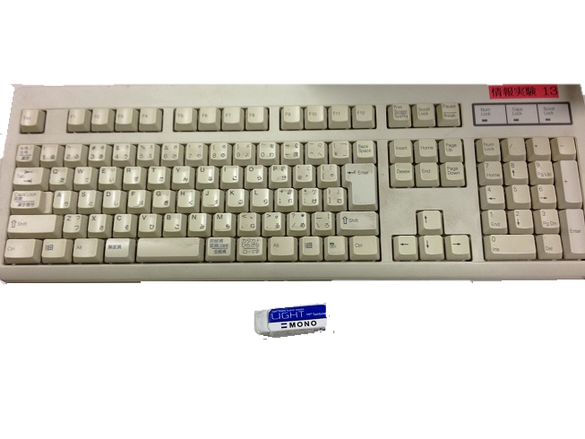
キーボード

Slide 21
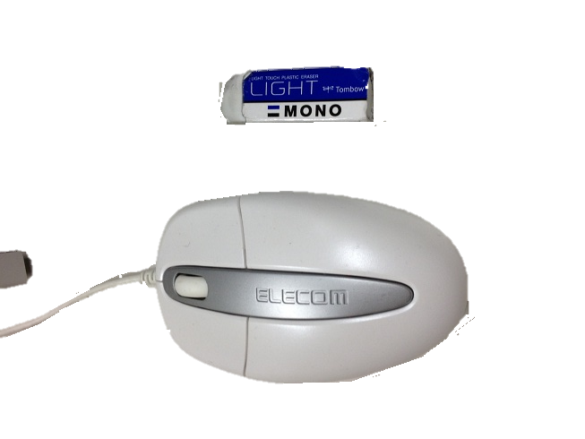
マウス

Slide 22
装置の種類
入力装置
キーボード, マウスなど
処理装置
CPU（Central Processing Unit）
出力装置
ディスプレイ, ビデオカードなど
記憶装置
RAM, HDD, SSD, BD, DVD, CD, USBメモリ など
その他の装置
ネットワークカードなど
以上の機能を結合•調整する装置
マザーボード(チップセット)
Notes:
SSD SDカード

Slide 23
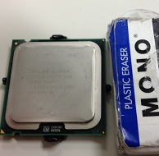
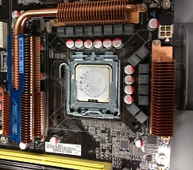
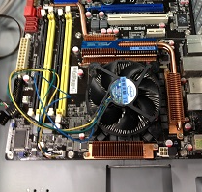
CPU
Central Processing Unit
動作周波数が大きいと処理が速い
コア数が多いとより多くの並列処理ができる
Core2 Quad Q9550
2.83 GHz
マザーボードにCPUを装着した状態
さらにCPUファンを 装着した状態
Notes:
Core2 = バージョン
Quad = コアが4つついている→4 つの処理を並列に行うことができる
----- Meeting Notes (2014/05/09 18:37) -----
コア周波数

Slide 24
装置の種類
入力装置
キーボード, マウスなど
処理装置
CPU（Central Processing Unit）
出力装置
ディスプレイ, ビデオカードなど
記憶装置
RAM, HDD, SSD, BD, DVD, CD, USBメモリ など
その他の装置
ネットワークカードなど
以上の機能を結合•調整する装置
マザーボード (チップセット)
Notes:
SSD SDカード
----- Meeting Notes (2014/05/09 18:37) -----
入力装置：スキャナ、タッチパネル削除

Slide 25
出力装置
処理結果を人間に伝える装置
ディスプレイ
ビデオカード

Slide 26
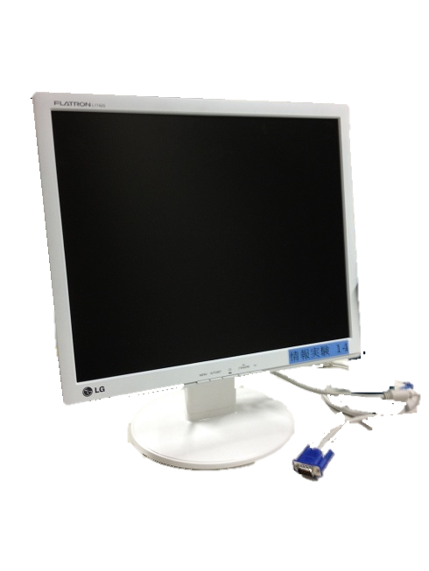
ディスプレイ

Slide 27
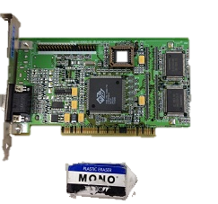
ビデオカード
画面表示機能を追加するカード(拡張カード)
描画を行うチップ (ビデオチップ)
アナログ・デジタルデータへの変換を行うチップ
描画データを保持する為のメモリ(VRAM：Video Random Access Memory)
画像処理用の集積回路(GPU)
最近はマザーボードに搭載済
も多い (情報実験機もそうです）
ATI XPERT 98
VRAM: 8MB, ビデオチップ: RAGE
Notes:
GPUは数値計算に利用されることもある(GPGPU)
カードに搭載されているチップやメモリによって描画速度、
解像度、3D性能などが異なる
----- Meeting Notes (2014/05/09 18:37) -----
・情報実験機もオンボード使用してます
・画面表示機能を
・GPU(Grapical Processor)

Slide 28
装置の種類
入力装置
キーボード, マウスなど
処理装置
CPU（Central Processing Unit）
出力装置
ディスプレイ, ビデオカードなど
記憶装置
RAM, HDD, SSD, BD, DVD, CD, USBメモリ など
その他の装置
ネットワークカードなど
以上の機能を結合•調整する装置
マザーボード(チップセット)
Notes:
SSD SDカード

Slide 29
記憶装置
入力・出力データや処理結果, プログラム(ソフトウェア)を読み書きする装置
主記憶装置(メインメモリ)
外部記憶装置
Notes:
----- Meeting Notes (2014/05/09 18:37) -----
・メインメモリ＝RAM
・ディスク・ドライブ＝HDD
・（）を消す

Slide 30
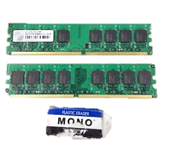
主記憶装置 (メインメモリ)
RAM（Random Access Memory)
半導体素子を利用して電気的に 記憶する
電源を落とすと記録内容は消滅
CPUから直接アクセス可 (動作が高速)
単位容量あたりの価格が高い
Transcend
DDR2800 / 2 GB
Notes:
RAM
格納されたデータに任意の順序でアクセスできる（ランダムアクセス）メモリの意味
「ランダム」ということは、データのどんな断片でも、その物理的位置や前後のデータとの関係に関わらず、一定時間参照できる
----- Meeting Notes (2014/05/09 18:43) -----
記憶装置消す
・何に対して高いのか口頭で

Slide 31
外部記憶装置
磁気・光学・電気を利用して記憶する装置
電源を供給しなくてもデータは消えない
HDD, DVD, CD, USB メモリ, 等々
CPUから直接アクセス不可能 (動作が低速)
一度主記憶装置に読み込む必要がある
接続規格
USB
Serial ATA(SATA)
Notes:
接続の形式にどこまで触れる?
装置名の統一
IDEはPC/AT オリジナルの接続規格
----- Meeting Notes (2014/05/09 18:43) -----
・記憶装置消す
----- Meeting Notes (2014/05/09 19:20) -----
・SDカードの代わりに光学
・USBメモリの記憶方法

Slide 32
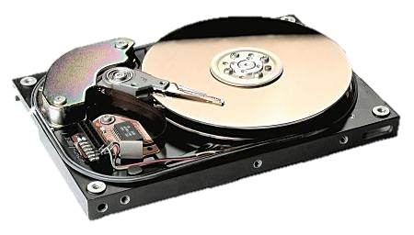
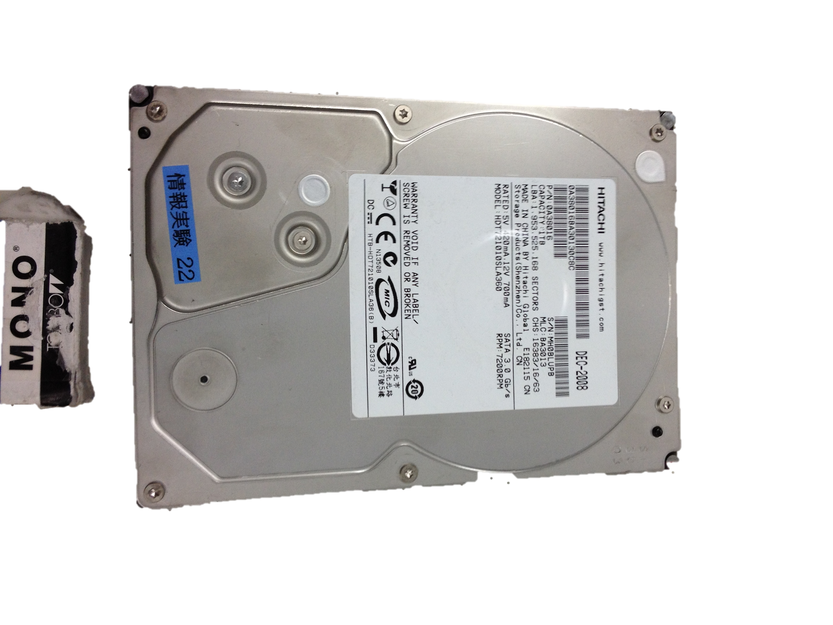
ハードディスクドライブ(HDD)
磁性体を塗布した円盤を高速に回転させ,磁気ヘッドからデータを読み書き
単位容量あたりの価格が安価
現在の主要な記憶装置
ただし振動に弱い
取り扱いに注意
http://www.atmarkit.co.jp/icd/root/63/5783863.html
HITACHI
HDP725050GLA
500GB
Notes:
磁気ヘッドと円盤の間の距離が～10^{-6} mである話は口頭説明
右の画像の引用元は??
----- Meeting Notes (2014/05/09 19:20) -----
・記憶装置消す

Slide 33
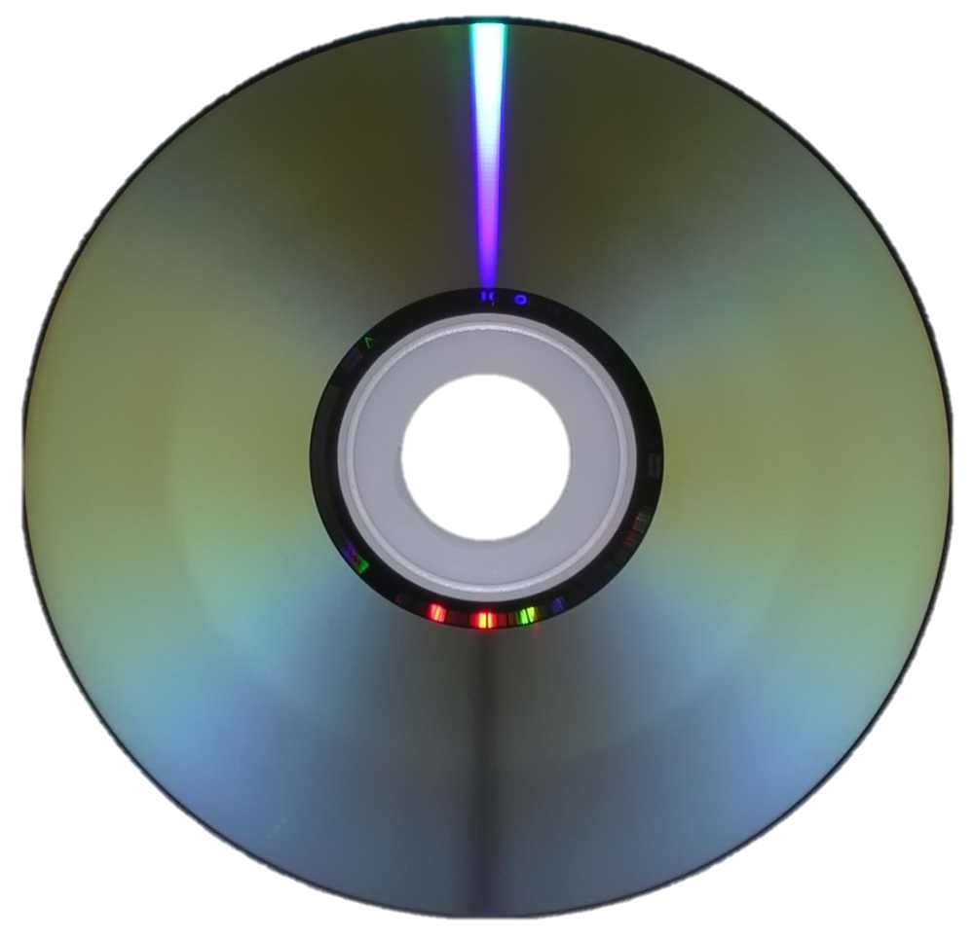
光学ディスク (CD,DVD,BD)
ディスクにレーザ光を当て, 光学的にデータを読み書き
データの記録密度
DVD, BD > CD
両面記録, 多層記録可能
キズに弱い
規格例
*-ROM (Read Only Memory ) 読み取り専用
*-R (Recordable ) 一度だけ書き込み可能
*-RW, BD-RE (ReWritable) 何度も書き込み可能
http://en.wikipedia.org/wiki/DVD
Notes:
光学ドライブにデータを書き込みしたことがある人を聞いてみる
典型的な記憶容量を記述する
光（半導体レーザー）の反射により情報を読み書きする記録媒体（ディスクメディア）.
CD-Rは色素を焼いて記録するのに対し、CD-RWはディスク上の記録素材をレーザーで熱して結晶構造を変えることによって反射率を変化させる
光学ディスクなら何でも使えるわけではない(口頭)
BD だけ違う名前→なぜ?わからない．
----- Meeting Notes (2014/05/09 19:20) -----
・CD削除
・DVD、BDの違いって？

Slide 34
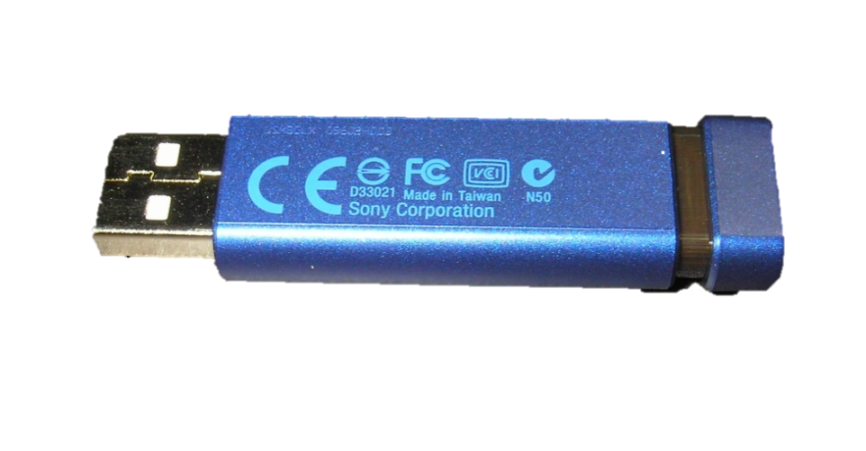
USB メモリ
電気的にデータを読み書きする
コントローラチップ: データの読み書きの制御
メモリチップ : データを保存
静電気に弱い
取り扱いに注意
記録回数が有限
SONY
USM8GLX L
Notes:
書き込み回数10^5 回 は企業が保証する回数
フラッシュメモリ(電源を切ってもデータが消えない)を搭載しているから
不揮発性
自前で電子を持てる(コンデンサーを持つ)
外部と絶縁されている
→静電気に弱い理由

Slide 35
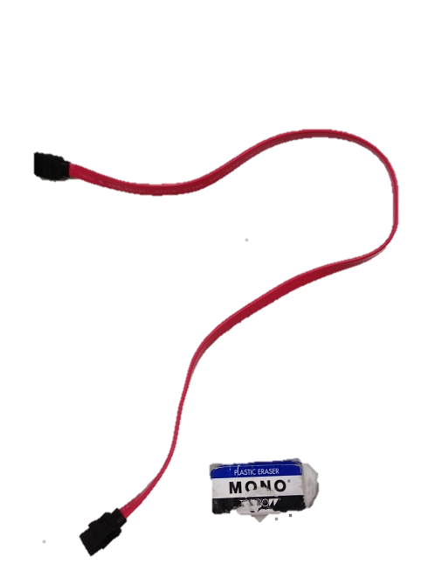
Serial ATA (SATA)
Serial Advanced Technology Attachment
接続規格の１種
HDD, 光学ディスクドライブなどに接続
現在の標準的な接続規格
Notes:
----- Meeting Notes (2014/05/09 19:20) -----
・２つめ３つめ
・接続する
・光学ディスクドライブ

Slide 36
装置の種類
入力装置
キーボード, マウスなど
処理装置
CPU（Central Processing Unit）
出力装置
ディスプレイ, ビデオカードなど
記憶装置
RAM, HDD, SSD, BD, DVD, CD, USBメモリ など
その他の装置
ネットワークカードなど
以上の機能を結合•調整する装置
マザーボード(チップセット)
Notes:
SSD SDカード
----- Meeting Notes (2014/05/09 19:20) -----
・サウンドカードを消す

Slide 37
その他の装置
マザーボードのバススロット (後述) に 装着し, 機能を拡張
ネットワークカード 等
Notes:
情報実験機だとネットワークカードはオンボードであると述べておいた方が良さそう.
----- Meeting Notes (2014/05/09 19:20) -----
・文言をあわせる

Slide 38
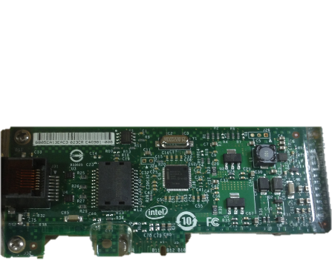
ネットワークカード
LANに接続するための拡張カード
マザーボード内蔵タイプのものも多い
別名
NIC (Network Interface Card)
LAN card
LAN board
Intel 9301CT
Notes:
この機械1 つ1 つに固有のMACアドレスが付けられている
最近はほとんどのものがオンボードとなっている
----- Meeting Notes (2014/05/09 19:20) -----
・その他のの装置
・マザーボードに内蔵されているものも多い

Slide 39
装置の種類
入力装置
キーボード, マウスなど
処理装置
CPU（Central Processing Unit）
出力装置
ディスプレイ, ビデオカードなど
記憶装置
RAM, HDD, SSD, BD, DVD, CD, USBメモリ など
その他の装置
ネットワークカードなど
以上の機能を結合•調整する装置
マザーボード(チップセット)
Notes:
SSD SDカード

Slide 40
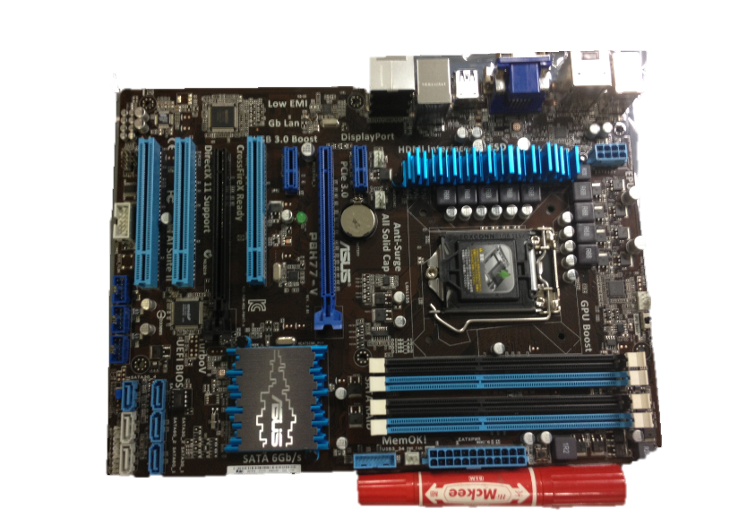
マザーボード
計算機などに利用される電子装置を接続 するための主要な電子回路基盤
これまで紹介した機能を統合・調整する装置
ASUS
P8H77-V
Notes:
新しいマザーボードの図に変える
そもそも「南北」はどう決めているのだっけ?→CPUスロットがついている方向が北
----- Meeting Notes (2014/05/09 19:20) -----
・マザーボード
＋統合・調整する装置

Slide 41
マザーボード
南←
→ 北
CPU
スロット
PCIe
バススロット
メモリ
スロット
SATA
コネクタ
チップセット
Notes:
新しいマザーボードの図に変える
そもそも「南北」はどう決めているのだっけ?→CPUスロットがついている方向が北
オンボードのもののポートはこれだという説明もしておく

Slide 42
バス(BUS)
コンピュータ内で各装置がデータのやり取りをするための共通伝送路
CPU
メモリ
NIC
BUS
ディスプレイ
HDD
キーボード
Notes:
----- Meeting Notes (2014/05/09 19:20) -----
・バスについての説明について絵を入れる
・シリアルバス、パラレルバスいらん
・いろんなデバイスが教養しているというのが体制つ

Slide 43
PCI スロット
南←
→ 北

Slide 44
PCI バス
Peripheral Components Interconnect BUS
拡張バスの1 種
PCI スロットが接続されているバス
スロットに拡張カードを挿す事で機能を拡張
PCI Express (PCIe)
PCI バスよりもさらに高速
情報実験機にはネットワークカードを挿している
Notes:
ネットワークカードはオンボード
PCI Express は送信と受信を分離することで転送速度を速めた．
従来のPCIバス と比べると3-4 倍くらい
----- Meeting Notes (2014/05/09 19:20) -----
・PCI BUS
・拡張バス？？？きるか？
・機能を追加？？？
・情報実験機ではに直す

Slide 45
チップセット
南←
→ 北
Notes:
----- Meeting Notes (2014/05/09 19:20) -----
・チップセット

Slide 46
チップセット
コンピュータの内部で CPU や RAM, 拡張カード間のデータ受け渡しを管理する一連の回路群
データの交通整理屋さん
Notes:
言葉の統一
----- Meeting Notes (2014/05/09 19:20) -----
・主記憶装置（CPU）
・ノース、サウス削除
・オンボード、ビデオ、ネットワーク

Slide 47
（補足）デバイスドライバ
これまで紹介した装置等を使用可能にするための ソフトウェア
各装置ごとに用意される
OSごとに異なるものを用意する必要有り
OSと装置の橋渡し的役割
OS
デバイス
ドライバ 1
デバイス
ドライバ 2
ハード
ウェア 1
ハード
ウェア2
Notes:
言葉の統一
----- Meeting Notes (2014/05/09 19:20) -----
・主記憶装置（CPU）
・ノース、サウス削除
・オンボード、ビデオ、ネットワーク

Slide 48
まとめ
ハードウェアとはPCを構成する物理的実体
PCの機能と対応する装置
入力：キーボード, マウス など
処理：CPU
出力：ビデオカード, ディスプレイ など
記憶： RAM, HDD, SSD, BD, DVD, CD, USBメモリ など
統合・調整：マザーボード (チップセット, バス など)
その他：ネットワークカード など
情報実験機のハードに不具合が発生したら, 自分で分解, 分析しましょう
Notes:
----- Meeting Notes (2014/05/09 19:20) -----
・前に揃えます
・統一ハード
・計算機の適宜分析、分解しましょ
・分析、分解

Slide 49
参考文献
IT 用語辞典 e-words (http://e-words.jp/)
ウィキペディア (http://ja.wikipedia.org/)
見てわかるパソコン解体新書 Vol. 5, 大島篤 著, ソフトバングパブリッシング株式会社

Slide 50
付録

Slide 51
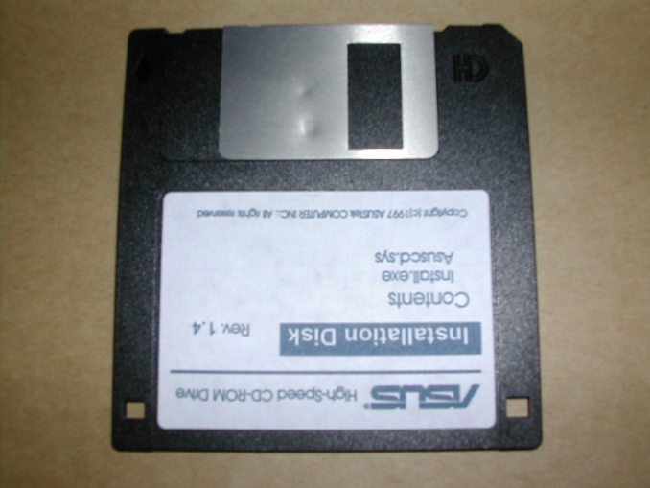
記憶装置 ～フロッピーディスク(FD)～
磁性体を塗布した円盤を磁気ヘッドに近づけてデータを読み書きする
安価なため, 古くから使用されている
磁気に弱い
最近はほとんど使われていない
Notes:
画像いれますか.[済]
Sony の生産終了の話が記憶に新しい.

Slide 52
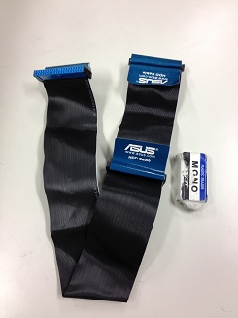
接続規格 ～ IDE ～
Integrated Device Electronics
PC/AT登場時のハードディスクインターフェース
DVD, CD なども接続可能
伝送速度はSATA よりも遅い
1本のケーブルで 2 つの装置を接続可能
最近は使われていない
新機材では接続不可
Notes:
細かい話なので, カット?外部記憶装置の話に取り込めるか?
Primary, Secondary の話は重要になって来るのだっけ?
Master, slave の違いに気を付ける
なぜ二つの装置をつなげるようにしたのか．→マザーボードの面積との兼ね合い?(調べる)
----- Meeting Notes (2014/05/09 19:20) -----
・付録参考資料

Slide 53
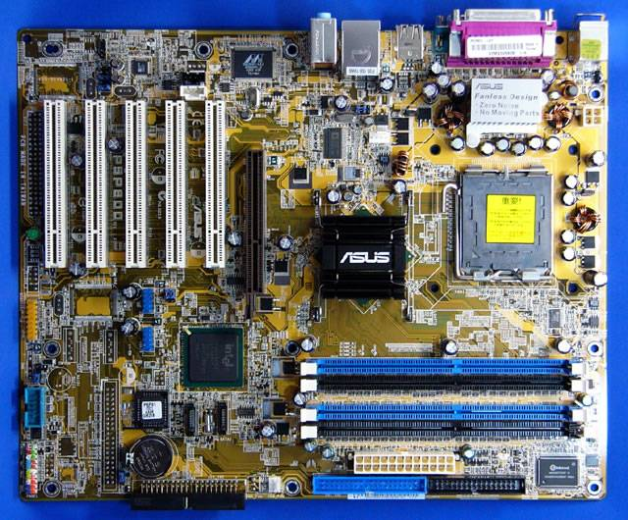
情報実験機の一世代前の マザーボード
南←
→ 北
PCI,AGP
バススロット
CPU
スロット
メモリ
スロット
チップセット
ASUS P5P800
IDEバススロット
Notes:
新しいマザーボードの図に変える?

Slide 54
PCIバス
南←
→ 北

Slide 55
AGPバス
南←
→ 北

Slide 56
AGPバス
Accelerated Graphics Port Bus
ビデオカード専用バス
PCI バスよりも高速
AGPバス : 266 〜 1066 MB/s
PCIバス : 133 MB/s
Notes:
数字はあまり重要ではないので, あまり出さないことにする?

Slide 57
チップセット
南←
→ 北

Slide 58
IDE 接続設定
接続したドライブが指定したIDで認識されているか確認
プライマリー/セカンダリー
マスター/スレーブ
Secondary
Primary
ハードディスクインターフェイスの規格.
1 コネクタで2台のHDD を接続できる.
Notes:
情報実験の新マザーボードのIDEのポートは1つしかないので, プライマリー・セカンダリーは意識しなくて良い

